Slide 1



Интенсив-курс по React JS
astondevs.ru

Slide 2

Программа курса по React JS
1. Основы React 2. Продвинутый React 3. Redux и другие State-менеджеры 4. Типизация 5. Тестирование 6. Code style
7. Процесс и методологии разработки
8. Повторение всех тем и подготовка к срезу знаний
Pantone 539 C CMYK (100/79/43/40) RGB (0/47/79) #002F4F

Slide 3
Занятие 1. Основы React
1. React. Введение
2. Настройка окружения
3. JSX
4. Типы компонентов
5. State, Props, Ref
6. Virtual DOM
7. Жизненный цикл компонентов
Pantone 539 C CMYK (100/79/43/40) RGB (0/47/79) #002F4F

Slide 4

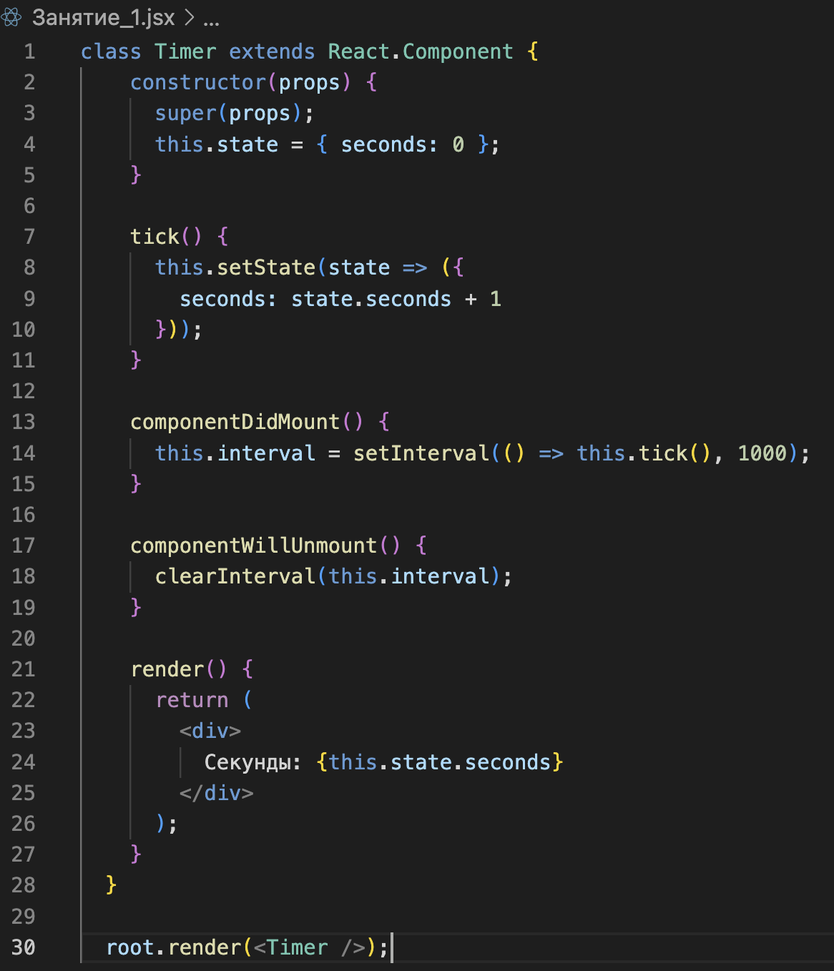
React. Введение
React
- это JavaScript-библиотека для создания пользовательских интерфейсов
Основные концепции:
компонентный подход
однонаправленный поток данных
“виртуальный” DOM
Преимущества:
переиспользование компонентов
возможность хранения данных в стейте компонента
быстрота(благодаря ViDOM)
простота(из-за JSX)
Pantone 539 C CMYK (100/79/43/40) RGB (0/47/79) #002F4F

Slide 5
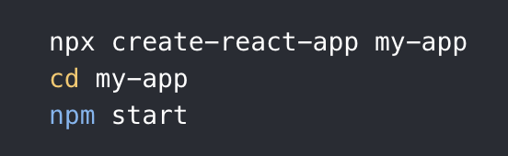
Настройка окружения
Create React App — удобная среда для изучения React и лучший способ начать создание нового одностраничного приложения на React.
Инструмент настраивает среду для использования новейших возможностей JavaScript, оптимизирует приложение для продакшена и обеспечивает комфорт во время разработки.
Вам понадобятся Node.js не ниже версии 14.0.0 и npm не ниже версии 5.6 на вашем компьютере. Для создания проекта выполните команды:
Pantone 539 C CMYK (100/79/43/40) RGB (0/47/79) #002F4F

Slide 6
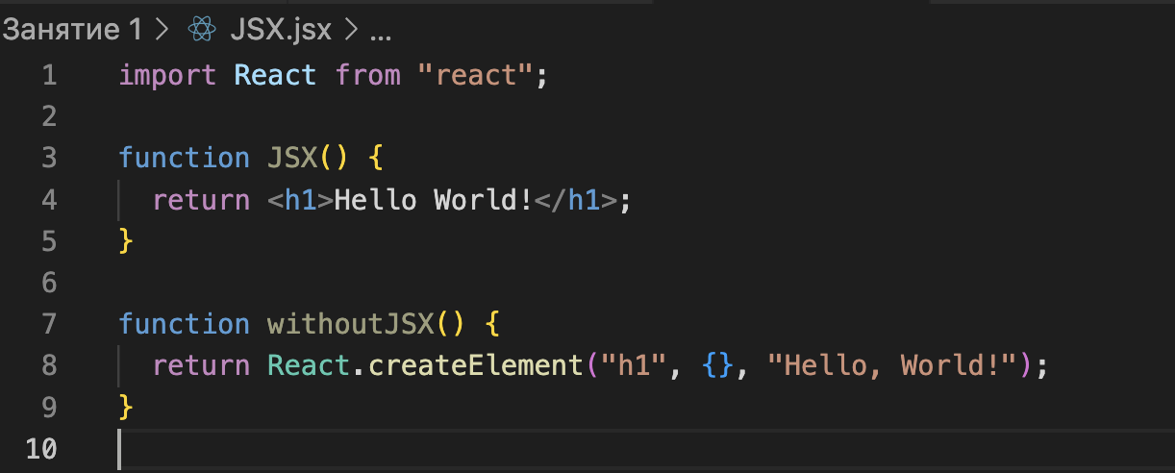
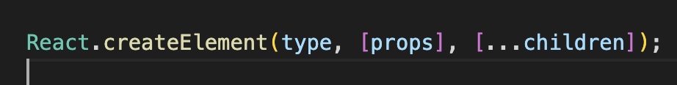
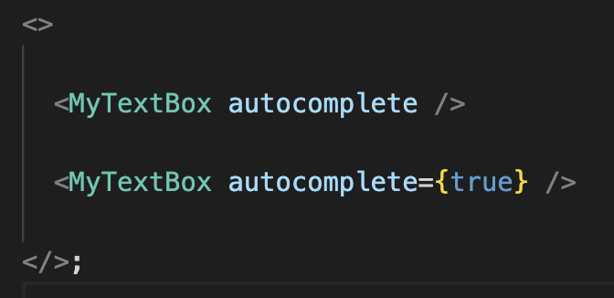
JSX
JSX является синтаксическим сахаром для функции React.createElement.
JSX — расширение языка JavaScript. Добавляет к нему синтаксис похожий на HTML, что позволяет писать декларативный код.
JSX компилируется с помощью Bable в React.createElement()
Функция createElement() принимает три параметра и возвращает элемент React
Свойства по умолчанию принимают значение "True"
Pantone 539 C CMYK (100/79/43/40) RGB (0/47/79) #002F4F

Slide 7
Типы компонентов
Компоненты в React по способу создания разделяют на классовые и функциональные.
Также компоненты разделяют на stateless - компоненты которые не несут в себе какой-либо логики, кроме отрисовки, и statefull - компоненты которые помимо отрисовки несут в себе какую-то логику (например обработку событий или получение данных с сервера) и имеют состояние.
По типу управления компоненты бывают управляемыми и неуправляемыми. В управляемых компонентах данные форм (form, input) обрабатываются самим компонентом (с помощью обработчиков) и она хранятся в state компонента. В неуправляемых компонентах данные формы хранятся в DOM и вместо того, чтобы писать обработчик события для каждого input’а мы можем считывать эти данные прямо из DOM с помощью Ref (React.createRef() / useRef())
Pantone 539 C CMYK (100/79/43/40) RGB (0/47/79) #002F4F

Slide 8
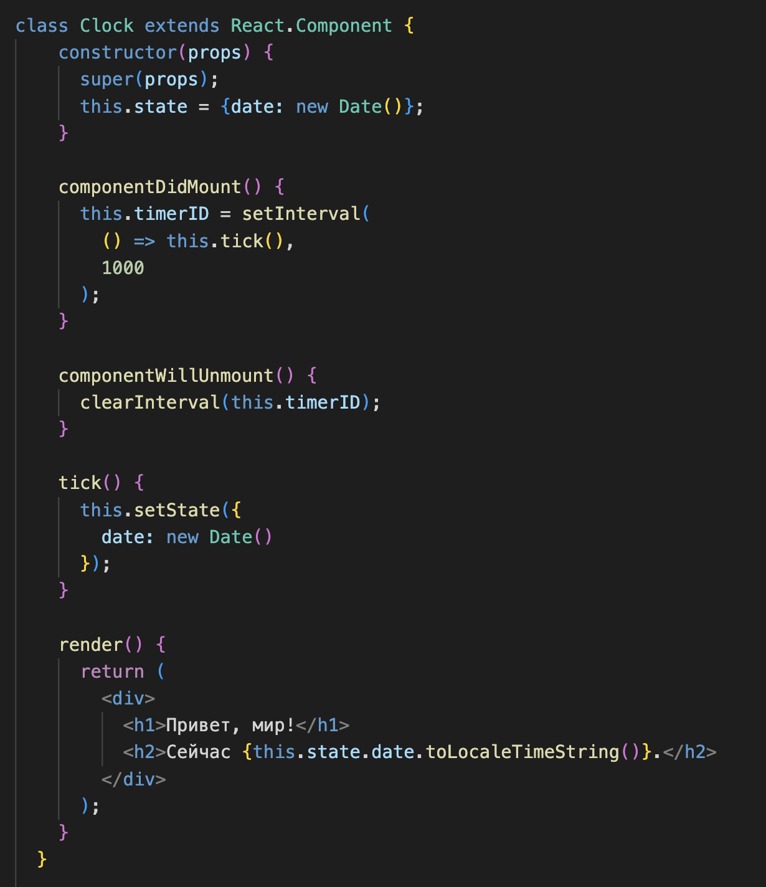
Классовые компоненты
Используют методы жизненных циклов
Для управления состоянием используют this.setState(state, [callback])
Более сложные для понимания и написания новичкам
Считаются устаревшими. Все еще встречаются в проектах.
Pantone 539 C CMYK (100/79/43/40) RGB (0/47/79) #002F4F

Slide 9
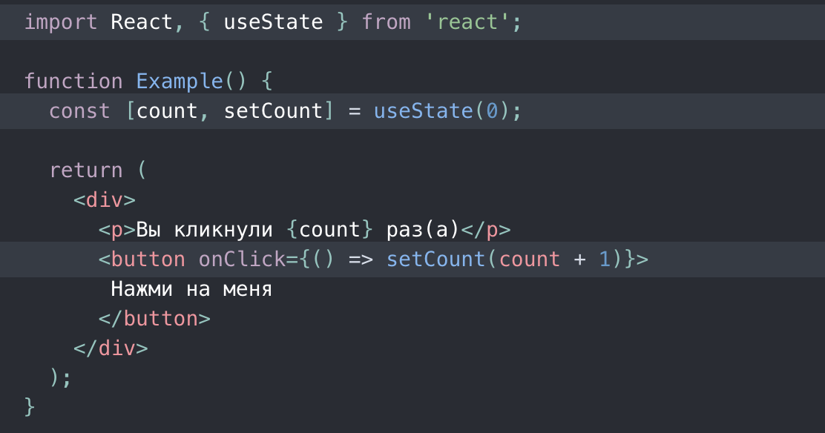
Функциональные компоненты
Используют hooks вместо методов ЖЦ
Более простые для понимания и написания
Конечный размер бандла приложения меньше, чем на компонентах построенных с помощью классов
Pantone 539 C CMYK (100/79/43/40) RGB (0/47/79) #002F4F

Slide 10
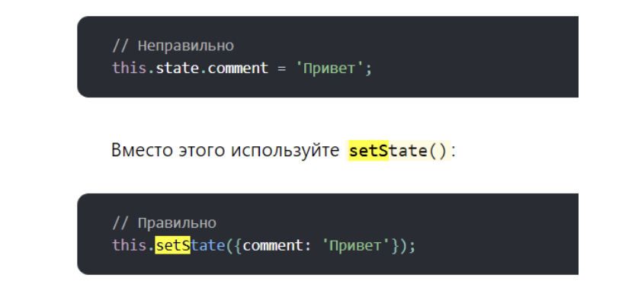
State
Компоненты в React могут иметь свой state для хранения в нем состояния.
Состоянием компонента можно управлять с помощью функции this.setState(state, [callback])
Данная функция добавляет в очередь изменения состояния компонента. Также он указывает React, что в компонент и его дочерние элементы должны быть повторно отрисованы с уже обновленным состоянием.
Функция this.setState(state, [callback]) является ассинхронной.
Pantone 539 C CMYK (100/79/43/40) RGB (0/47/79) #002F4F

Slide 11
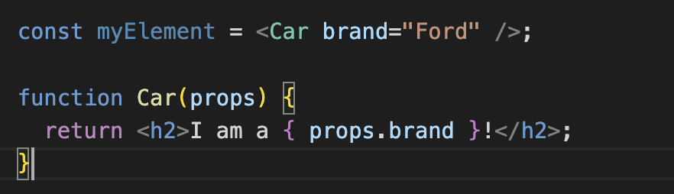
Props
Компоненты в React могут иметь свойства (props). Это данные которые родительский компонент может передать дочернему.
Пропсы нельзя изменять и мутировать. В React есть одно обязательное правило - компоненты обязаны вести себя как чистые функции по отношению к своим props.
Prop drilling - это неофициальный термин для передачи данных через несколько вложенных дочерних компонентов в попытке доставить их глубоко вложенному компоненту.
Pantone 539 C CMYK (100/79/43/40) RGB (0/47/79) #002F4F

Slide 12
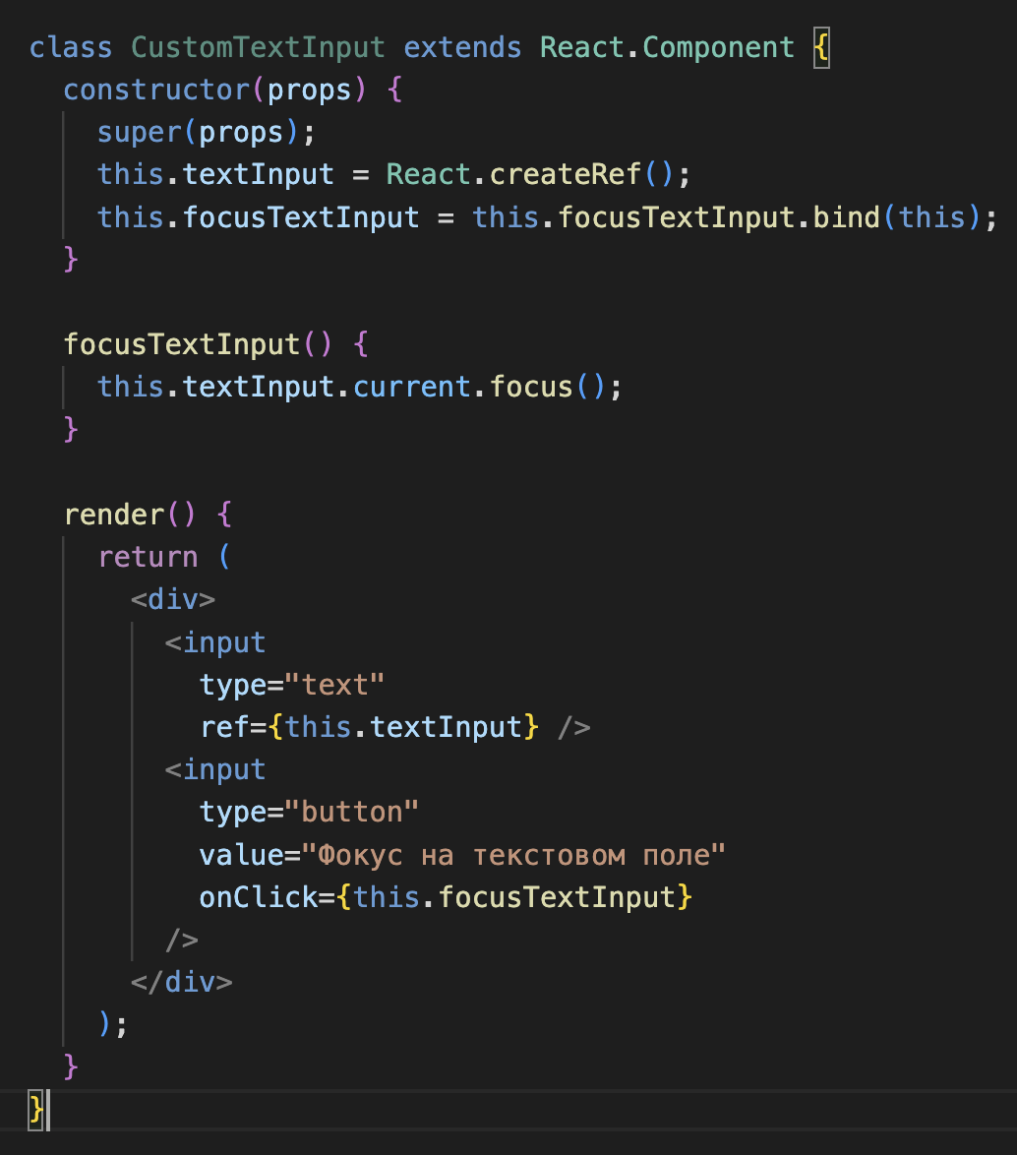
Ref (reference, ссылки)
Refs используются для получения ссылки на узел DOM (Document Object Model) или компонента в React. Если кратко, то Refs возвращает ссылку на элемент.
Когда использовать ссылки:
Управление фокусом, выделение текста или воспроизведение медиа.
Скролл
Чтобы получить текущие размеры DOM объекта с помощью свойств offsetWidth / offsetHeight
Pantone 539 C CMYK (100/79/43/40) RGB (0/47/79) #002F4F

Slide 13
VDOM
Виртуальный DOM (VDOM) — это концепция программирования, в которой идеальное или «виртуальное» представление пользовательского интерфейса хранится в памяти и синхронизируется с «настоящим» DOM при помощи библиотеки, такой как ReactDOM. Это процесс называется согласованием.
Когда мы меняем какой-то компонент и он должен перерисоваться, то вначале изменения вносят в VDOM, после чего происходит сравнение(согласование) с реальным DOM и перерендаривается лишь изменившаяся часть.
Pantone 539 C CMYK (100/79/43/40) RGB (0/47/79) #002F4F

Slide 14
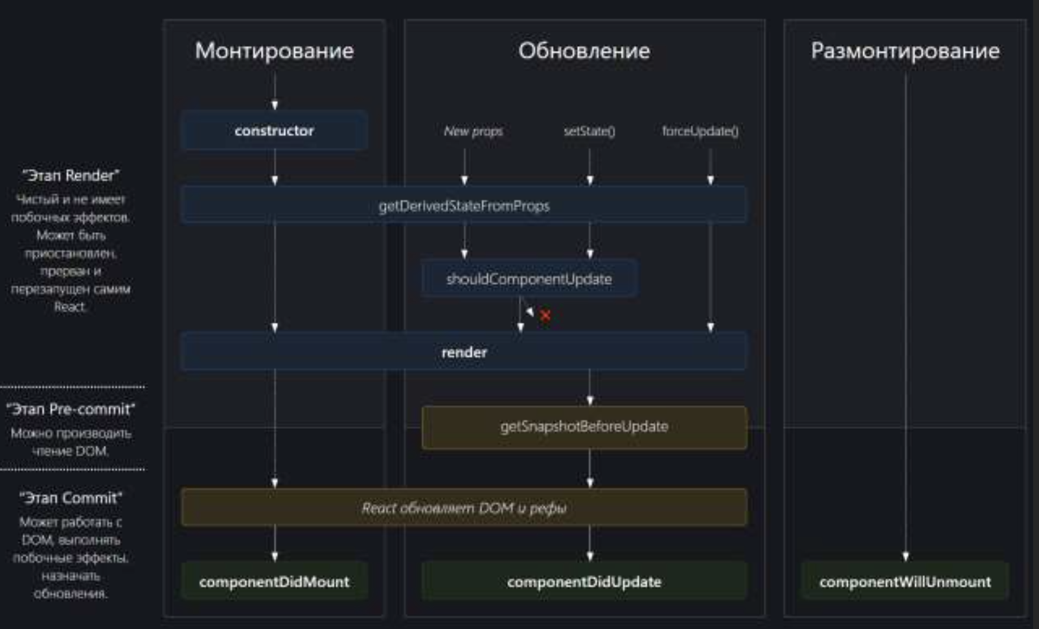
Стадии жизненного цикла классового компонента
Pantone 539 C CMYK (100/79/43/40) RGB (0/47/79) #002F4F

